Slide 1
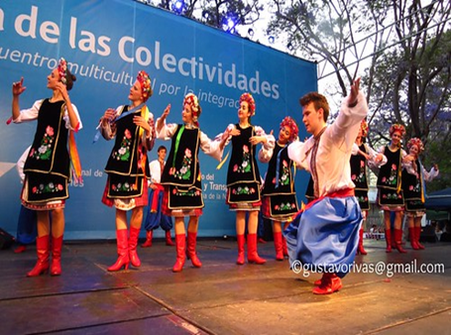
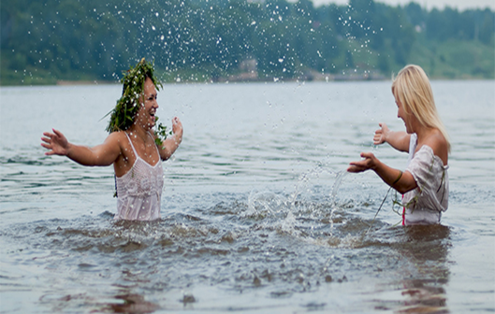
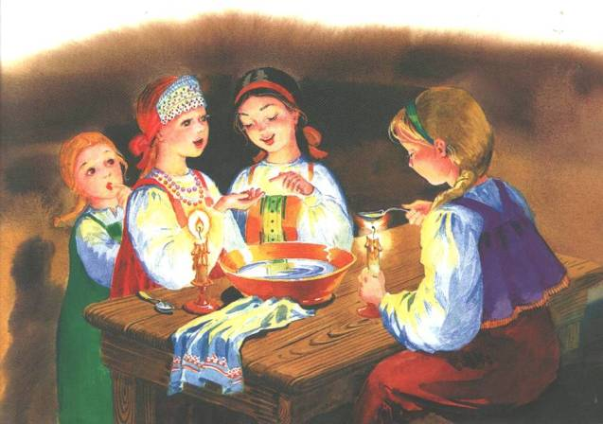
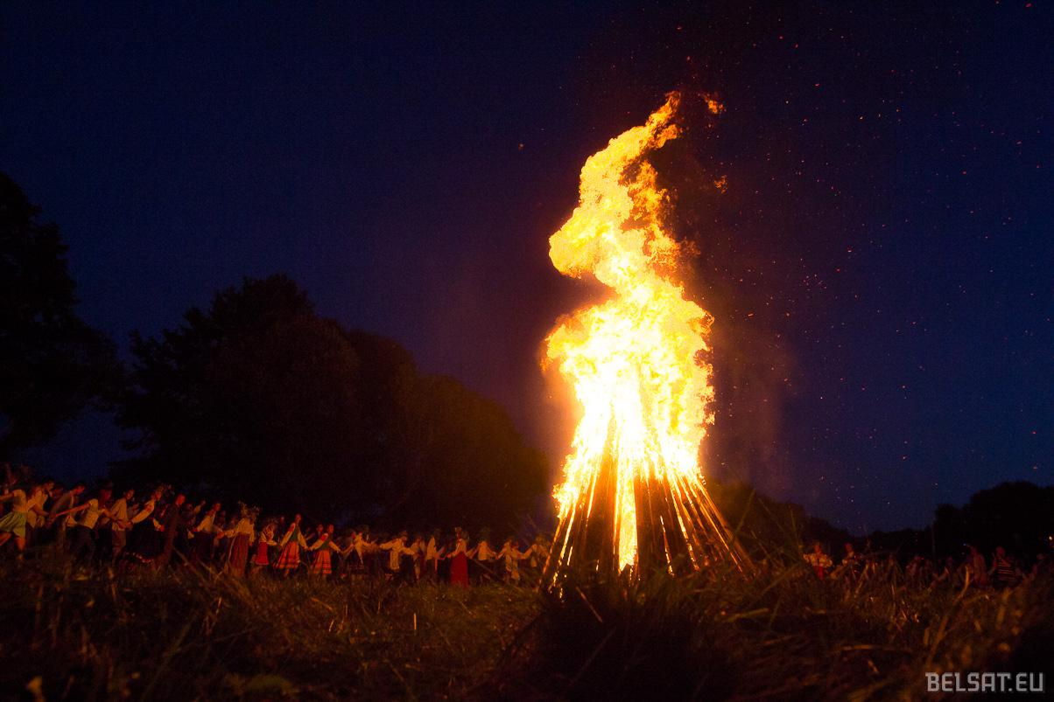
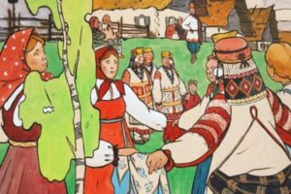
Календарно-обрядові пісні Харківщини

Slide 2
1.Веснянки
Наприклад
Іди іди дощчику
Що ж ти нам,весно принесла
Царівна

Slide 3
2.Купальські
Наприклад
На Івана,на Купала
Заплету віночок
Хто не піде на купала

Slide 4
3.Жниварські
Наприклад
Ой піду з гори долиною
Точися,віночку
Там на горойці

Slide 5
4.Щедрівки
Наприклад
Щедрик
Небо ясні зірки вкрили
Дрібні зірки-то їх дітки

